Slide 1

Introducción a la Programación
Grado en Ingeniería Informática
8. Operadores, expresiones y tipos
Bloque 1. Léxico y organización de un algoritmo
8. Operadores, expresiones y tipos
Dr. Isidro Verdú

Slide 2
Contenidos
Operadores
De asignación
Aritméticos
De incremento
Relacionales
Lógicos
Tipos de datos
Otros tipos de datos
Conversiones de tipos de datos

Slide 3
Asignación
=
asigna a la variable de la izquierda la expresión de la derecha: ←
int contador;
float grados, f;
contador = 45;
grados = 32.58;
contador = contador +1;

Slide 4
Asignación
También puedo hacer esto
int i,j,k;
i = j = k = 10;

Slide 5
Asignación
Y esto
int i=10, j, k=8;
i = i + 1;
j = i + 2;
k = k - 1;

Slide 6
Asignación
Otros operadores de asignación son
+= , -= , *=, /=, %=
i += 5; → i=i+5;
i -= 5; → i=i-5;
i *= 5; → i=i*5;
i /= 5; → i=i/5;
i %= 5; → i=i%5;
Ahorran escritura

Slide 7
Asignación
Otro ejemplo
i += (5*a+b)/(3*c); → i = i+ ((5*a+b)/(3*c));

Slide 8
Aritméticos
+ - * / %
¿Cómo se evalúa 3+5*2?
(3+5) * 2 → 16
3 + (5*2) → 13
Prioridad
- (unario)
* / %
+ -
A igual prioridad estos operadores se evalúan de izquierda a derecha
Es recomendable poner paréntesis en expresiones largas

Slide 9
Incremento / decremento
++ --
Suman o restan uno a la variable que se aplican.
n++; → n=n+1;
n--; → n=n-1;
++n; → n=n+1;
--n; → n=n-1;

Slide 10
Incremento / decremento
n++ parece lo mismo que ++n, pero no es así cuando están en una expresión de asignación:
b = a++; b= ++a;
Si ++ es prefijo, el incremento se realiza antes que la asignación. Si es sufijo, después.
int a=1, b;
b = ++a;
int a=1, b;
b = a++;
a vale 2
b vale 2
a vale 2
b vale 1

Slide 11
Relacionales
Son los que se usan en comparaciones e iteraciones
Producen valores booleanos (binarios)
== igual a a == b
!= no igual a a != b
> mayor que a > b
< menor que a < b
>= mayor o igual a >= b
<= menor o igual a <= b
Devuelven un valor int
1 si cierto
0 si falso
if (a==b) printf…;
if ((b-5)>(c*3+1)) z=8;
c= (3<7); /* c vale 1 */
‘A’ < ‘C’; /* 1, porque 65<67 */
Tienen menor prioridad que los aritméticos
m+5 <= 2*n equivale a (m+5) <= (2*n)

Slide 12
Lógicos
&& AND
|| OR
! NOT
if ( (m<n) && (i>j) ) printf….;
c = ( (m<n) || (i>j) );
while (!(x+7= =5)) { …
&& tiene más prioridad que ||
A igual prioridad, se evalúa de izquierda a derecha
! Tiene la misma prioridad que – (unario)
Prioridad: 1º Matemáticos y !
2º Relacionales
3º Lógicos
if ( v < s * 3 && a > 10 * iva ) …
equivale a
if ( (v < (s * 3)) && (a > (10 * iva)) )

Slide 13
Prioridades
0
1
2
3
4
5
6
7
8
( , )
- (unario), !, ++, - -
*, /, %
+, -
>, <, >=, <=
==, !=
&&
||
=, +=, - =, *=, /=
I - D
D - I
I - D
I - D
I - D
I - D
I - D
I - D
D - I

Slide 14
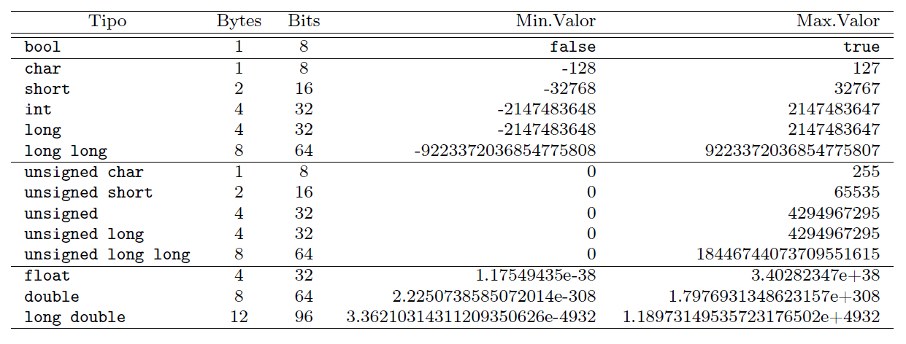
Otros tipos de datos
Conocíamos los tipos int, float y char. Hay variaciones sobre ellos, para mejorar la precisión.
El número de bytes puede depender del hardware y el compilador.
int a; printf (“%d”, sizeof(a));

Slide 15
El tipo de datos char
Un caracter se almacena por su código ASCII, un entero de 1 a 127.
char almacena enteros -128..127, por lo que puede almacenar caracteres (el código ASCII del caracter)
char c1,c2;
c1=65;
c2=‘A’;
printf (“%d %c %d %c”, c1,c1,c2,c2);
char c;
c=‘A’;
c=c+1;
printf (“%d %c”, c,c);

Slide 16
Otros tipos de datos
¡Ojo!, C permite asignaciones erróneas (otros lenguajes controlan rangos).
char a;
a=128;
printf (“%d”,a); /* valor impredecible*/
a=125;
a*=2;
printf (“%d”,a); /* valor impredecible*/

Slide 17
Formateo de e/s
%d int
%u unsigned int
%hd short int
%hu unsigned short int
%hhd char (como número) (tb %d)
%hhu unsigned char (como número)
%c char (como caracter)
%ld long int
%lu unsigned long int
%lld long long int
%llu unsigned long long int
%f float
%e float (científica)
%lf double
%le double (científica)
%llf long double
%lle long double (científica)

Slide 18
Conversiones automáticas
Para evaluar expresiones a veces hay que operar entre distintos tipos de datos, y deben hacerse conversiones.
int i;
double x=2.4;
i=2.0*x;
En este ejemplo, C realiza una conversión automática. Los formatos internos de ambos datos son distintos, y si no la hicera se producirían errores.
/* C se encarga de esto */
int i; short j;
double x; float y;
…
if (y == 3*i*(j+x)) …

Slide 19
Conversiones automáticas
Ojo !
main( )
{
unsigned char a;
int x;
x=256;
a=x;
printf(“a : %d",a);
}
main( )
{
unsigned char a;
int x;
x=256;
a=x;
x=a;
printf(“x : %d",x);
}
a : 0
x : 0

Slide 20
Conversiones
Los operandos de tipo más bajo se convierten a tipo más alto en el momento de la operación
char → short → int → long → long long → float → double
int i=12;
double x=4.0;
x=x+i; // i a double antes de sumarse
x=i/5; // se hace div entera. 2 se convierte a 2.0 y se asigna a x
x=4; // 4 se convierte a 4.0 y se asigna a x como double
x=x/5; // 5 se convierte a double y se divide. 0.8 se asigna a x como double
i=x/5; // 5 se convierte a double y se divide. 0.8 se trunca y se asigna 0 a i

Slide 21
Conversión forzada (cast)
Se puede forzar a convertir de tipo mediante el cast (tipo) valor
(int) a;
(int) 3.7; // se trunca a 3
(int) (3*b+c);
(float) contador;
(unsigned int) vector;
/* da 30 como resultado */
float x,y, precio;
x = 19.99;
y = 11.99;
precio = (int) x + (int) y;

Slide 22
- - -
Operadores, expresiones y tipos
- - -

